Slide 1
03 Introduksjon til ROS-analyse
08 PowerPoint-mal for ROS-analyse
OM VEIKART FOR TJENESTEINNOVASJON
Veikart for tjenesteinnovasjon er en praktisk metodikk som setter kommunene i stand til å endre offentlige tjenester for å møte fremtiden.

Slide 2
Introduksjon til ROS-analyse

Slide 3
Introduksjon til ROS-analyse
Hva er ROS-analyse?
Når utarbeides dette?
ROS-analyse står for risiko- og sårbarhetsanalyse.
I analysen kartlegger dere sannsynligheten og konsekvensen av uønskede hendelser, som for eksempel strømbrudd, feilmedisinering og personellmangel, prioriterer risikoområder og planlegger tiltak for å forhindre dem eller redusere konsekvensen av dem.
ROS-analysen er i hovedsak en kvalitativ risikovurdering, bygget på faglig skjønn og erfaring.
Fase 3: Utarbeides under planlegging av piloten.
Fase 4: Utarbeides under overgang til drift.
Hvem er med?
Begreper
Prosjektleder og team
Ledere, mellomledere og ansatte
Kvalitetsansvarlig
IKT-ansvarlig
Evt. leverandør
Risiko er et uttrykk for den fare som uønskede hendelser representerer for mennesker, miljø og materielle verdier. Risikoen uttrykkes ved sannsynlighet for og konsekvensene av de uønskede hendelsene.
Sårbarhet er et uttrykk for et systems evne til å fungere og oppnå sine mål når det utsettes for påkjenninger.
Kilde: helsebiblioteket.no

Slide 4

Introduksjon til ROS-analyse
Hvorfor gjennomføre ROS-analyse?
Dere bør gjennomføre ROS-analyse for å:
Oppfylle en rekke lover og forskrifter som stiller krav om gjennomføring av risiko- og sårbarhetsanalyser, både med tanke på beredskap, og for kartlegging av behov for forbedring.
Bevisstgjøre ansatte om risiko og sårbarhet i egen virksomhet og motivere dem for nødvendig endring og forbedring.
Forebygge uønskede hendelser ved hjelp av konkrete tiltak, og ha en god plan for hvordan håndtere situasjoner når uønskede hendelser oppstår.
Vurdere om ny teknologi, metoder eller rutiner skal tas i bruk, både med tanke på tekniske og menneskelige faktorer.
Kilde: helsebiblioteket.no

Slide 5
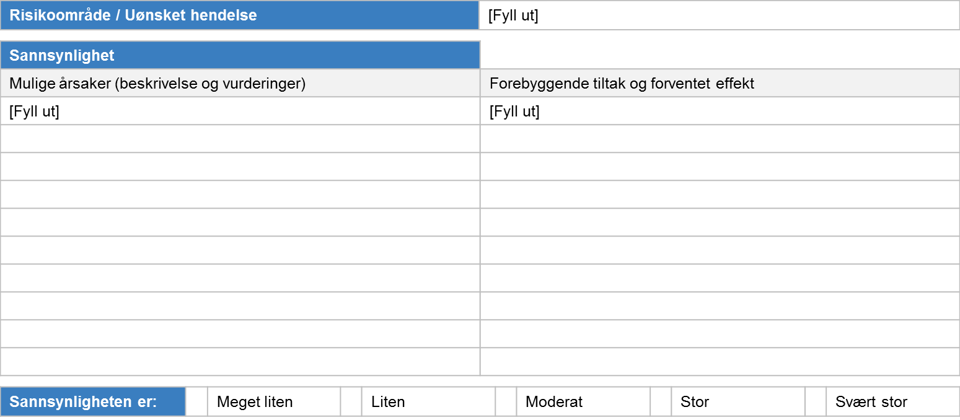
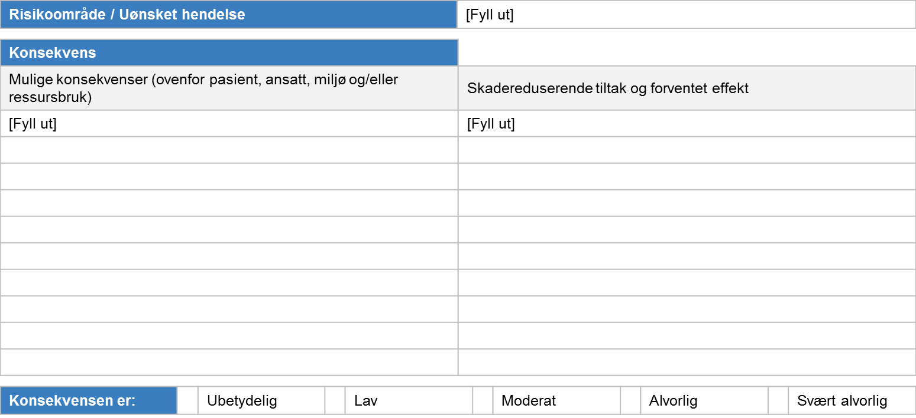
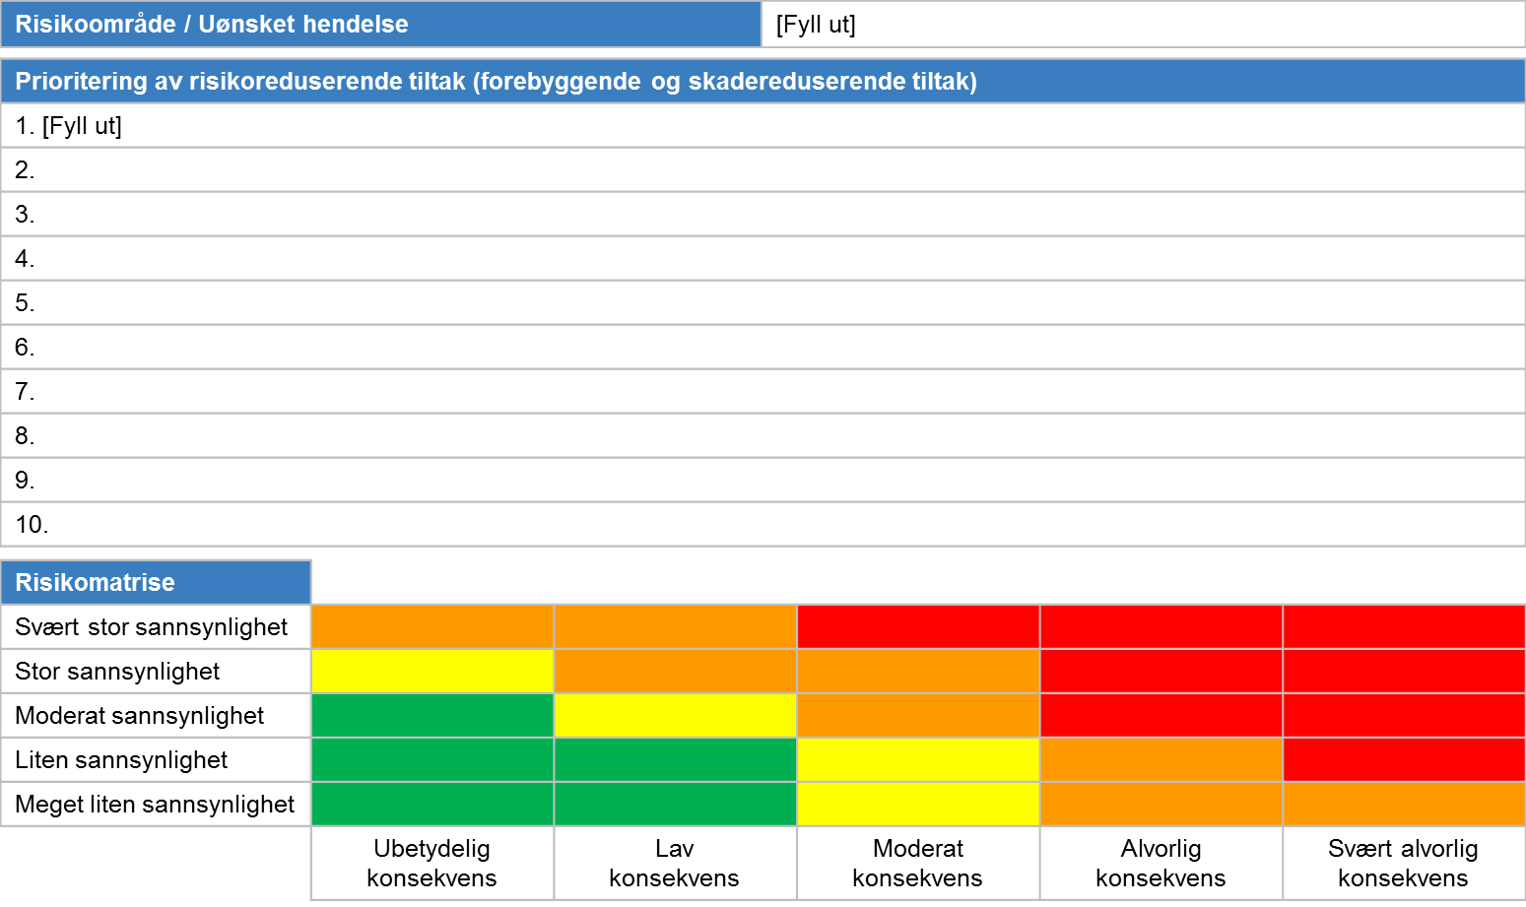
Introduksjon til ROS-analyse
Side 1 av 2
Hvordan gjennomføre ROS-analyse?
Steg 1 Definer et analyseområde, dvs. et organisatorisk, geografisk eller funksjonelt nivå som skal analyseres. Involver flest mulig som er berørt av det gitte området for best mulig kartlegging.
Steg 2 Definer de uønskede hendelsene som kan inntreffe. Hver uønskede hendelse konkretiseres og formuleres så presist som mulig.
Steg 3 Gjennomfør en analyse av hver hendelse i malen som følger:
Side 1 i malen: List opp mulige årsaker til hendelsene. Beskriv eksisterende og nye forebyggende tiltak og forventet effekt for hver tiltak. Definer sannsynligheten for at hendelsen inntreffer ved å krysse av et av følgende alternativer i tabellen:
  Svært stor - hendelsen inntreffer flere ganger hvert år
  Stor - hendelsen inntreffer en gang per 1-5 år
  Moderat - hendelsen inntreffer en gang per 6-10 år
  Liten - hendelsen inntreffer en gang per 11-49 år
  Meget liten - hendelsen inntreffer en gang per 50 år eller sjeldnere
Mal for ROS-analyse
Kilde: helsebiblioteket.no

Slide 6
Introduksjon til ROS-analyse
Side 2 av 2
Side 2 i malen: List opp konsekvensene av den uønskede hendelsen. Definer dette for ulike konsekvensområder som for eksempel pasient, personell, materiell, tjenesteproduksjon og nærmiljø. Beskriv eksisterende og nye skadebegrensende tiltak og forventet effekt for hver tiltak. Definer konsekvensen av at hendelsen inntreffer ved å krysse av et av følgende alternativer i tabellen:
  Ubetydelig
  Lav
  Moderat
  Alvorlig
  Svær alvorlig
Side 3 i malen: Gjennomfør risikoanalyse basert på vurdering av sannsynlighet og konsekvens. Kryss av en celle i risikomatrisen. Prioriter risikoreduserende tiltak (forebyggende og skadebegrensende tiltak) som du har definert tidligere.
Steg 4 Sorter hendelser ut ifra risikonivå og prioriter tiltak på tvers av uønskede hendelser. Diskuter med ledelsen hvordan tiltakene skal gjennomføres og følges opp.
Mal for ROS-analyse
Kilde: helsebiblioteket.no

Slide 7
PowerPoint-mal
ROS-analyse

Slide 8
Risiko- og sårbarhetsanalyse for [område]
Side 1 av 3
Risikoområde / Uønsket hendelse | [Fyll ut]
Sannsynlighet
Mulige årsaker (beskrivelse og vurderinger) | Forebyggende tiltak og forventet effekt
[Fyll ut] | [Fyll ut]
Sannsynligheten er: |  | Meget liten |  | Liten |  | Moderat |  | Stor |  | Svært stor

Slide 9
Risiko- og sårbarhetsanalyse for [område]
Side 2 av 3
Risikoområde / Uønsket hendelse | [Fyll ut]
Konsekvens
Mulige konsekvenser (ovenfor pasient, ansatt, miljø og/eller ressursbruk) | Skadereduserende tiltak og forventet effekt
[Fyll ut] | [Fyll ut]
Konsekvensen er: |  | Ubetydelig |  | Lav |  | Moderat |  | Alvorlig |  | Svært alvorlig

Slide 10
Risiko- og sårbarhetsanalyse for [område]
Side 3 av 3
Risikoområde / Uønsket hendelse | [Fyll ut]
Prioritering av risikoreduserende tiltak (forebyggende og skadereduserende tiltak)
1. [Fyll ut]
2.
3.
4.
5.
6.
7.
8.
9.
10.
Risikomatrise
Svært stor sannsynlighet
Stor sannsynlighet
Moderat sannsynlighet
Liten sannsynlighet
Meget liten sannsynlighet
 | Ubetydelig konsekvens | Lav konsekvens | Moderat konsekvens | Alvorlig konsekvens | Svært alvorlig konsekvens

